Slide 1
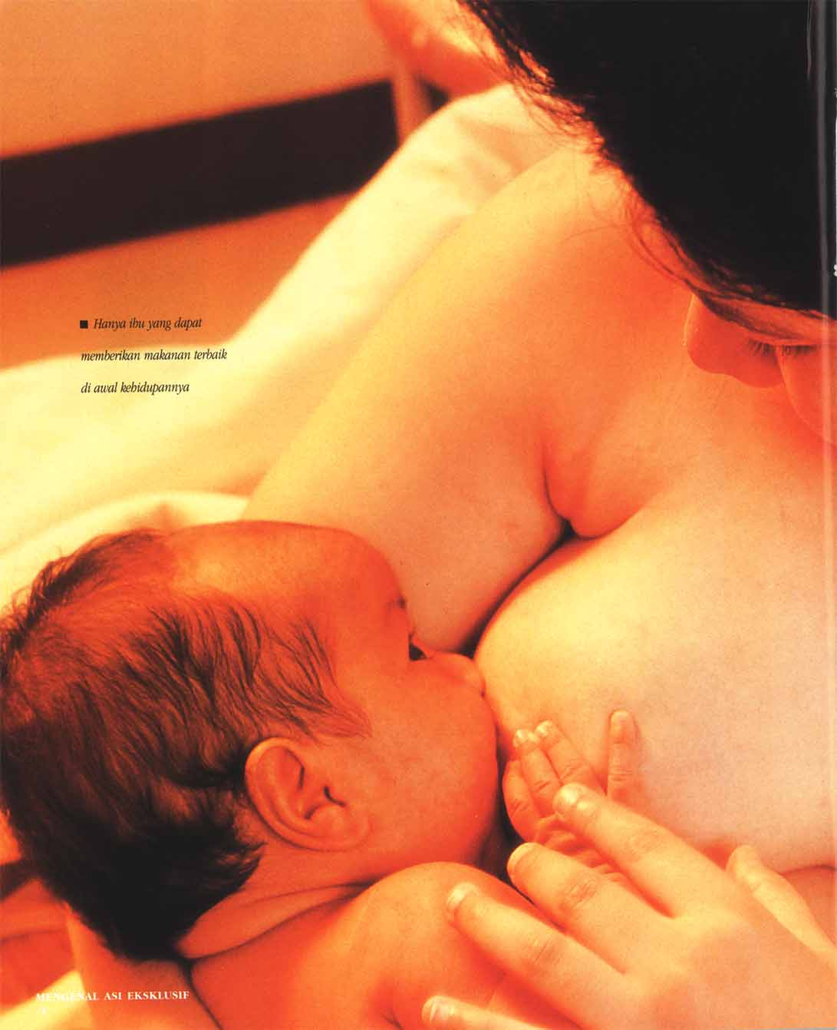

Manfaat ASI dan
Langkah-langkah menyusui
Ari Damayanti W, S.Kep.,Ners.,M.Kep
STIKES Widyagama Husada-Malang

Slide 2
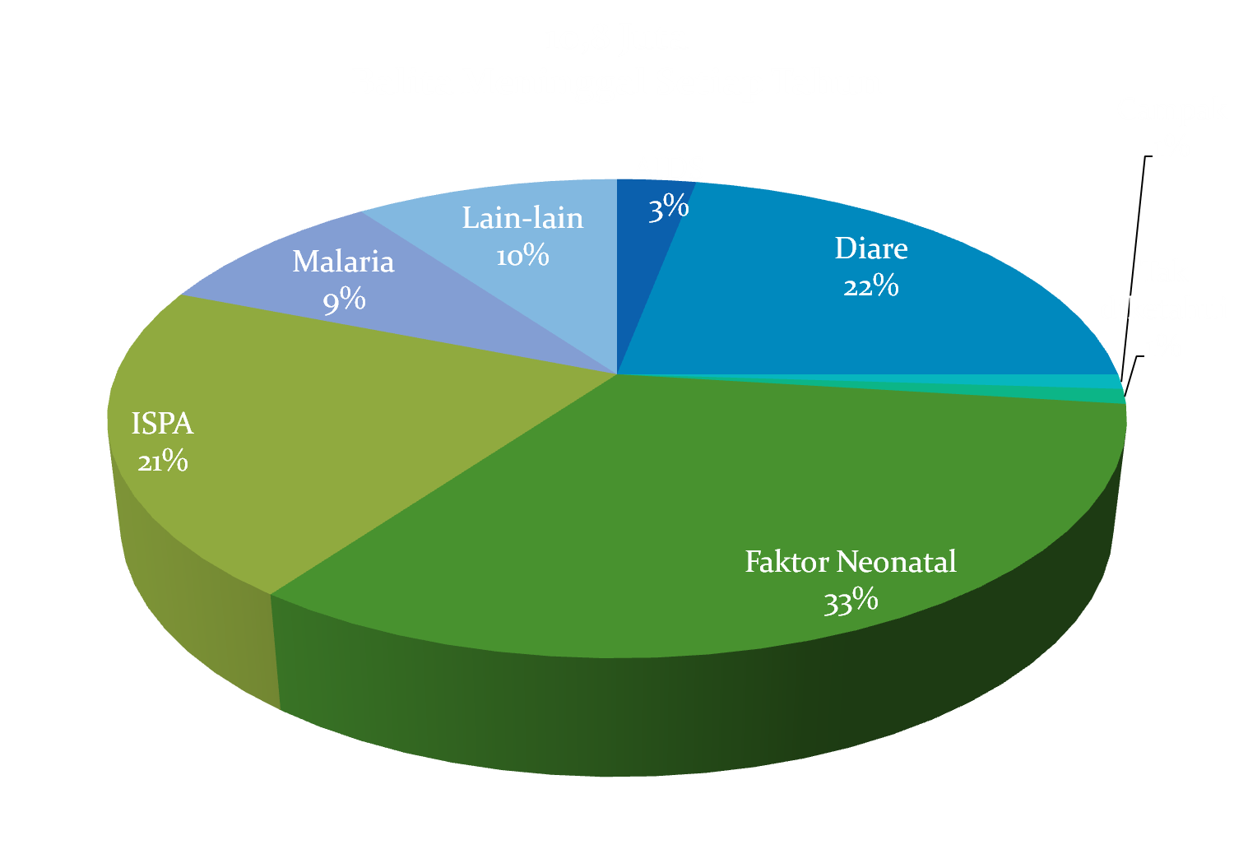

Slide 3
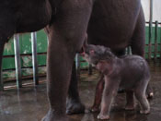
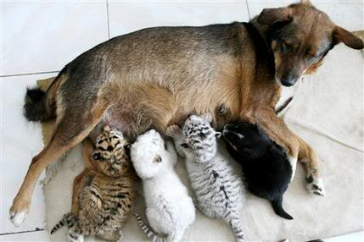
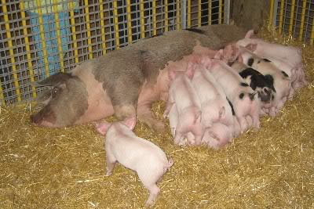
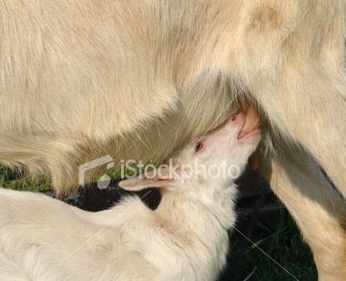
Makhluk Mamalia

Slide 4
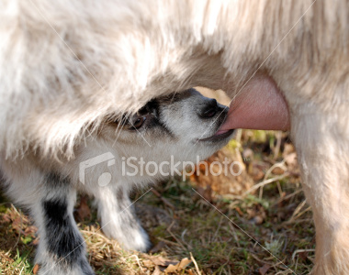
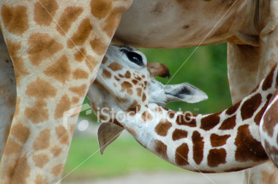


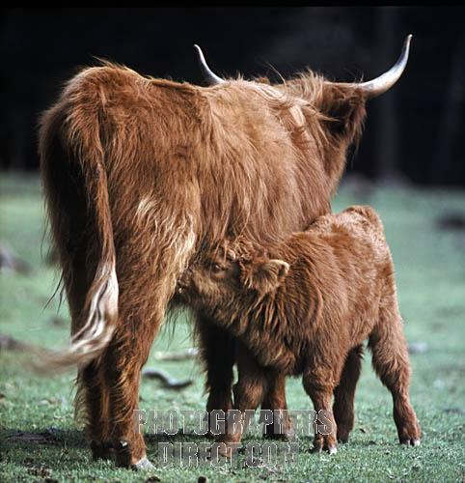
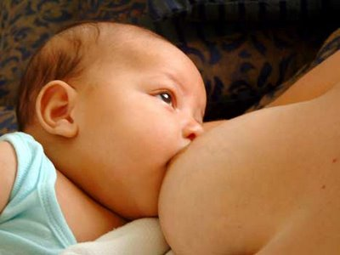
Makhluk Mamalia

Slide 5
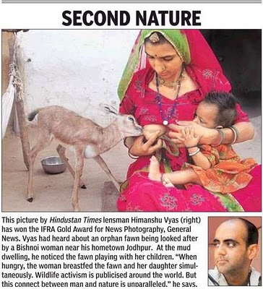
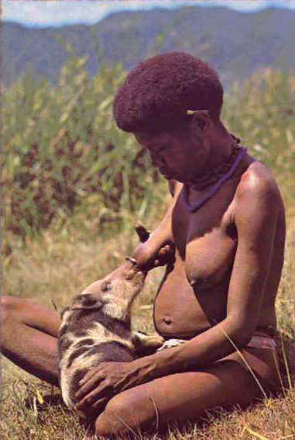
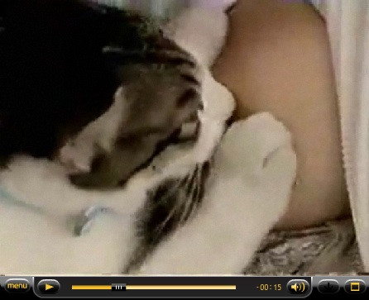
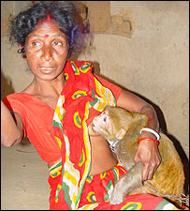
What About This???

Slide 6
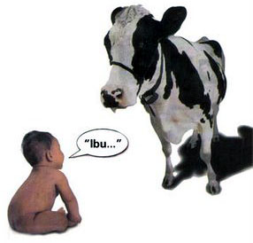
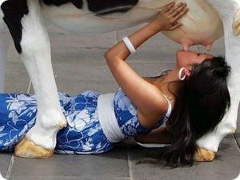
What About This???

Slide 7
Perbedaan Komposisi ASI Eutheria
Air susu stiap mamalia berbeda dan
“species specific”
Variasi Komposisi disebabkan oleh :
Variasi Ukuran dan bentukl fisik
Lama Masa kehamilan
Kecepatan pertumbuhan
Frekuensi pemeberian Air minum
Perbedaan tempat hidup (air, darat, kutub)

Slide 8
Perbedaan ASI dengan eutheria yang lain
Mamalia | Waktu untuk mencapai berat 2x berat lahir (hr) | Komposisi makronutrien (gr%)
 |  | Protein | Lemak | Laktosa
Manusia | 180 | 0.9 | 3.8 | 7.0
Sapi | 47 | 3.4 | 3.7 | 4.8
Kambing | 19 | 2.9 | 4.5 | 4.1
Tikus | 6 | 12.0 | 15.0 | 3.0

Slide 9
Perbedaan Komposisi “Protein”
ASI dan Susu Sapi
Komposisi | Asi (gr/lt) | Susu Sapi (gr/lt)
Protein | 8.9 | 33.1
Casein | 2.5 | 27.3
Whey protein | 6.4 | 5.8
Alfa-lactalbumin | 2.6 | 1.1
Beta-lactoglobulin | - | 3.6

Slide 10
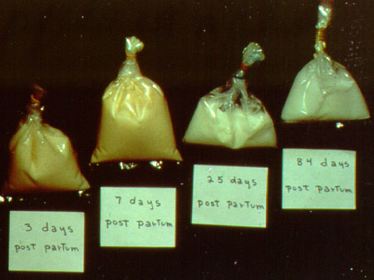
ASI BERBAGAI HARI POSTPARTUM

Slide 11
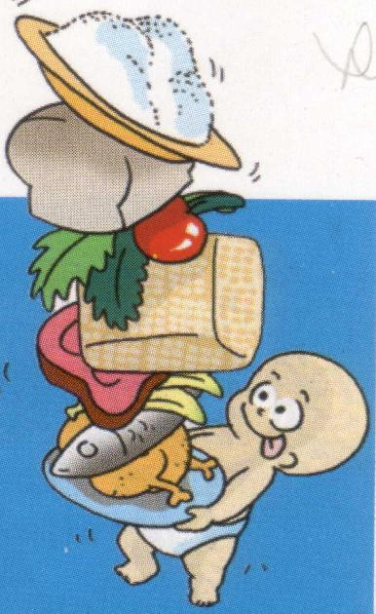
Manfaat ASI bagi Bayi
Komposisi Sesuai kebutuhan
Mudah dicerna, mengandung enzim pencernaan

Slide 12

Manfaat ASI bagi Bayi
Mengandung zat penangkal penyakit
Tidak menyebabkan alergi
Mengurangi kemungkinan penyakit kronik di kemudian hari

Slide 13

Manfaat ASI bagi Bayi
Meningkatkan “bounding attachment “
Selalu berada pada suhu yang tepat
Mencegah maloklusi

Slide 14

Manfaat ASI bagi Bayi
Optimalisasi perkembangan
Menjadi orang yang percaya diri

Slide 15
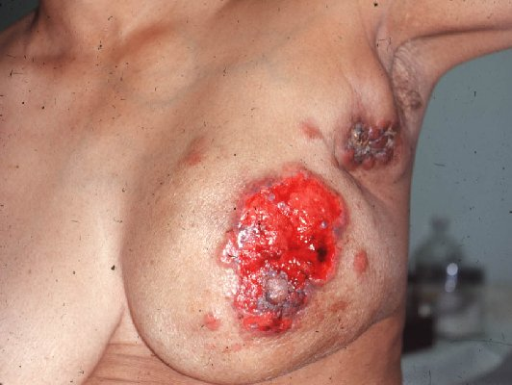
Manfaat ASI bagi Ibu
Mencegah HPP
Mempercepat involusi uterus
Mengurangi Anemia
Mengurangi resiko Kanker payudara

Slide 16

Manfaat ASI bagi Ibu
Memberikan rasa dibutuhkan
Mempercepat kembali ke berat semula
Sebagai metode KB Sementara

Slide 17
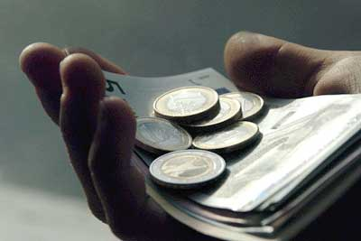
Manfaat ASI Bagi Keluarga
Mudah pemberiaannya
Menghemat biaya
Anak sehat, jarang sakit

Slide 18
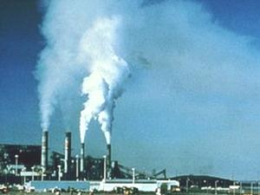
Manfaat ASI bagi Negara
Menghemat Devisa
Mengurangi Polusi
Bila 50% bayi mendapatkan ASI Eksklusif selama 6 bulan dapat dihemat devisa sebesar US $ 440 juta
Bila 80% bayi mendapat ASI Eksklusif selama 6 bulan dapat dihemat devisa US $ 704 juta

Slide 19
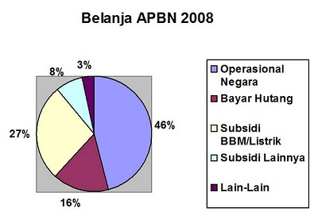

Manfaat ASI bagi Negara
Menghemat Subsidi Kesehatan
Mengurangi AKB

Slide 20

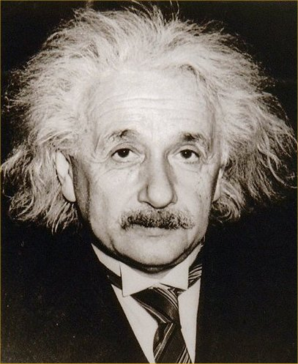
Manfaat ASI bagi Negara
Menghasilkan SDM yang bermutu

Slide 21

KERUGIAN SUSU FORMULA
Komposisi susu formula
Botol /dot yang dipakai
Sanitasi
Pemerlihara an ternak sapi
Tidak ekonomis
Dapat dipalsukan
Menambah polusi
Tidak praktis

Slide 22

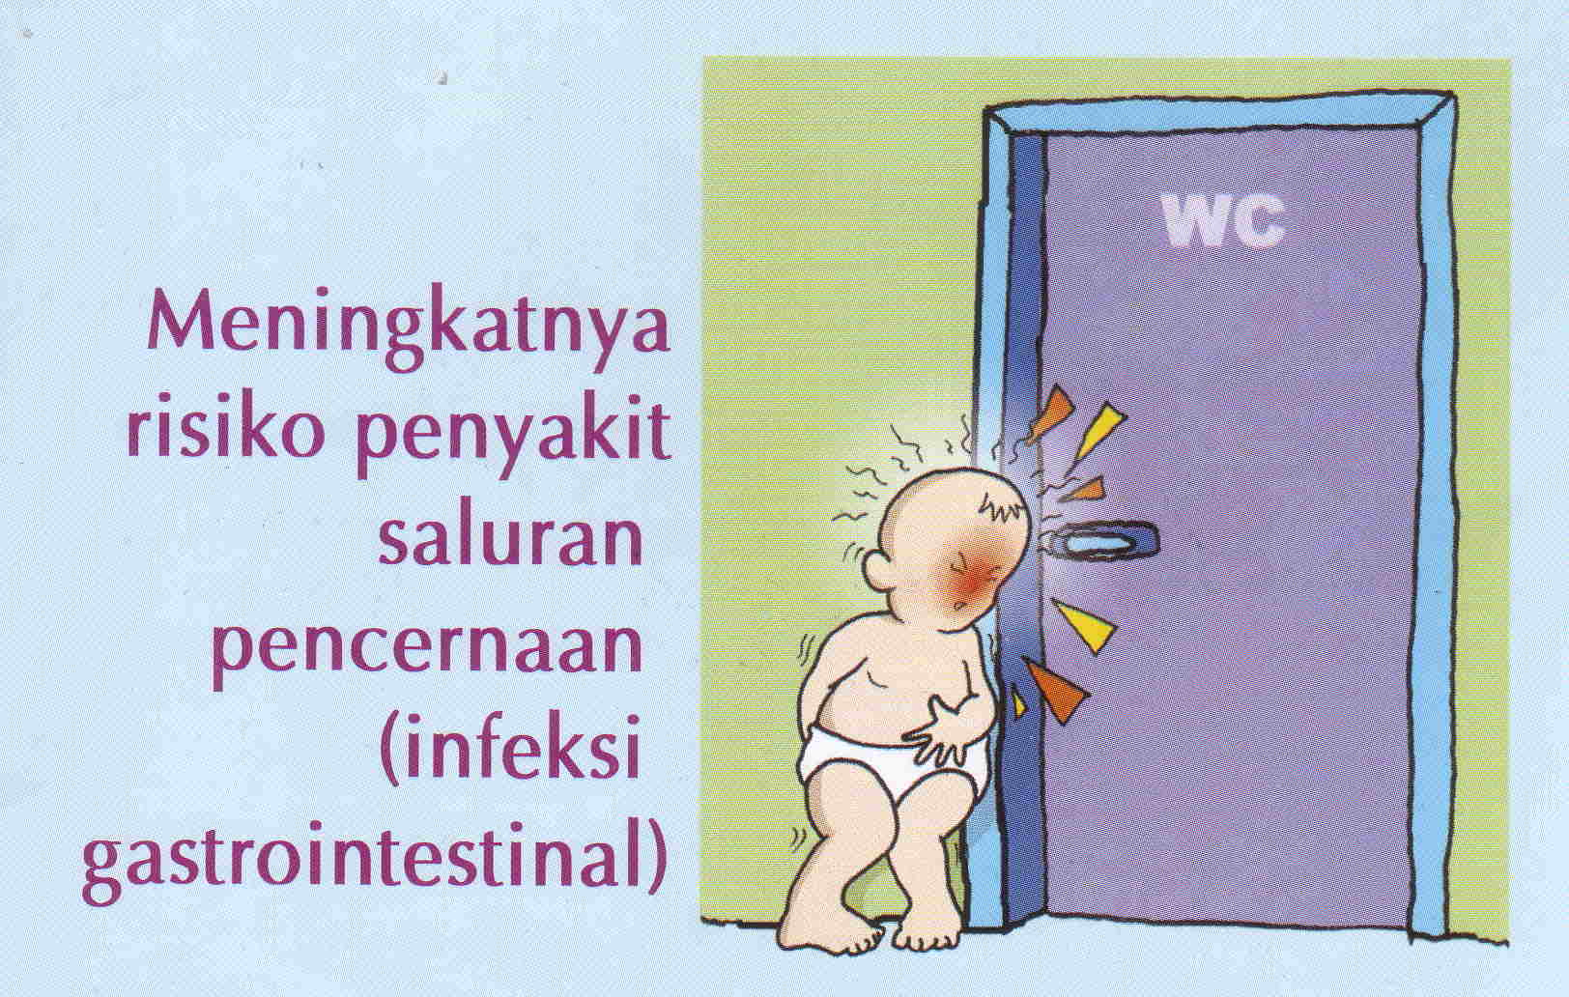
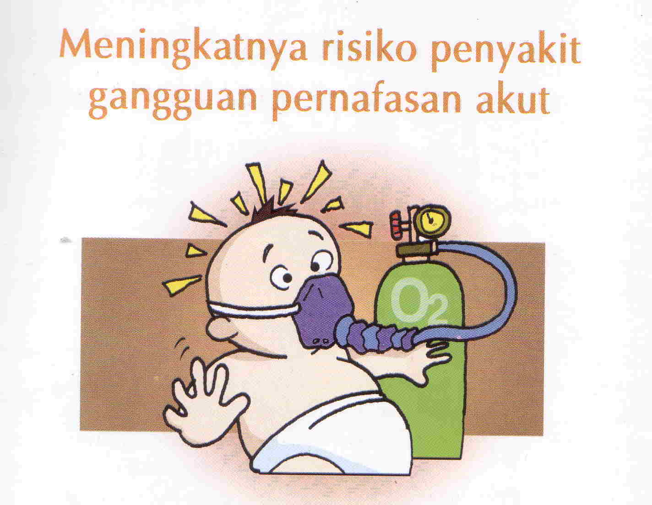
Kerugian susu formula vs Keunggulan ASI
Mengapa Demikian?
ASI memberi perlindungan dengan merangsang pengmbangan barier mukosa
Mengandung IgA spesifik terhadap mikroorganisme patogen sal. nafas
Meningkatkan angka kejadian Diare
ISPA
Mengapa demikian????
ASI mengandung sIgA
ASI mengandung nukleotida
ASI mengandung zink
Adanya makrofag pada ASI

Slide 23

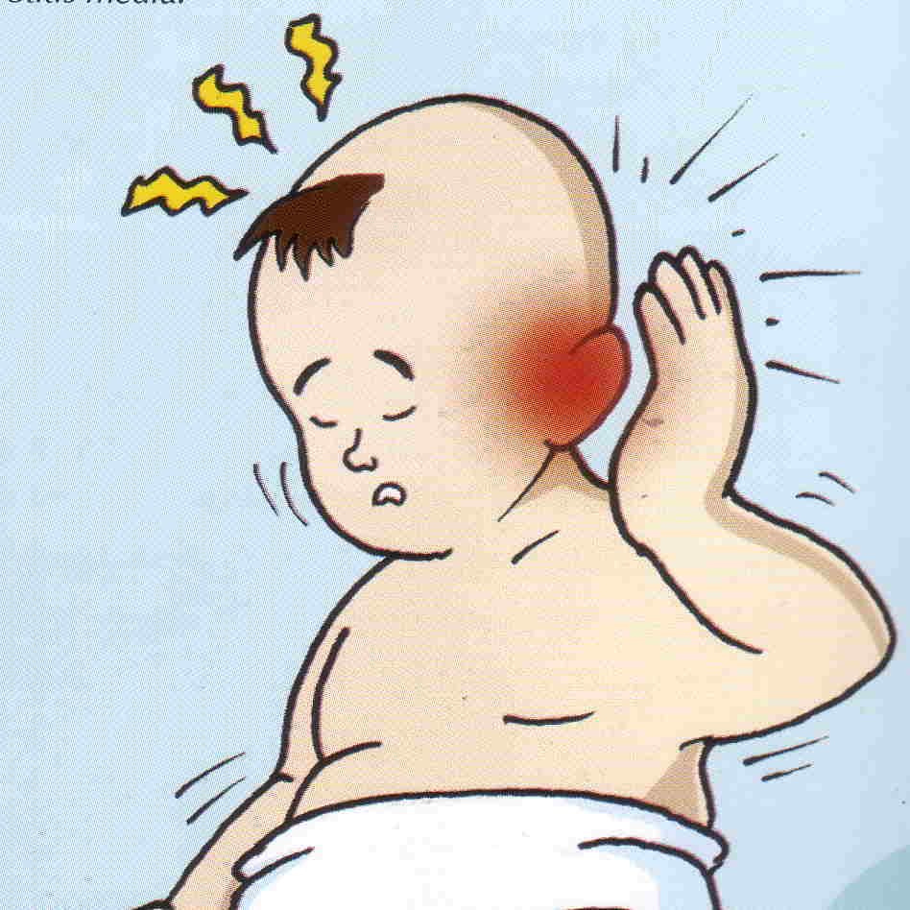
Kerugian susu formula vs Keunggulan ASI
Asma
??????????????
Bayi susu formula tinggi protein sehingga bisa sebagai alergen pemicu asma
Otitis Media
?????????
ASI Mengandung sIgA

Slide 24
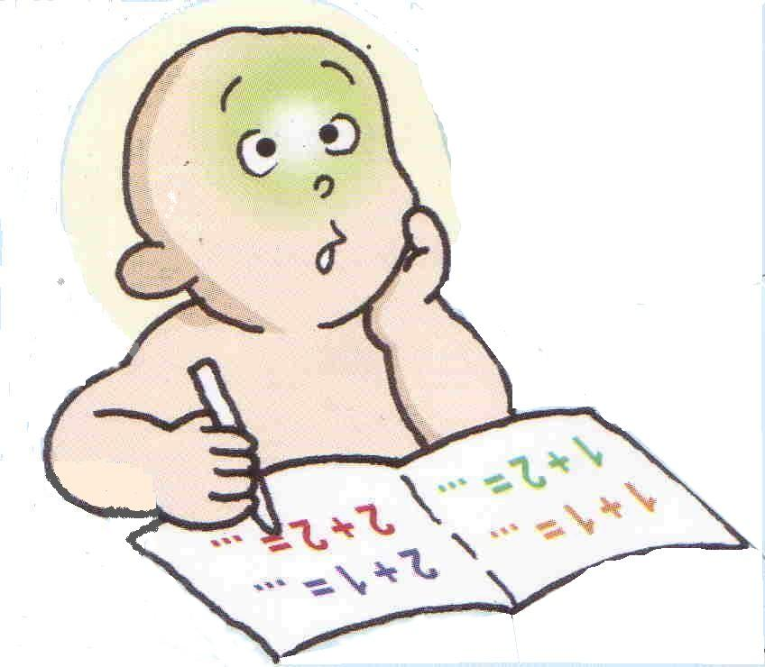
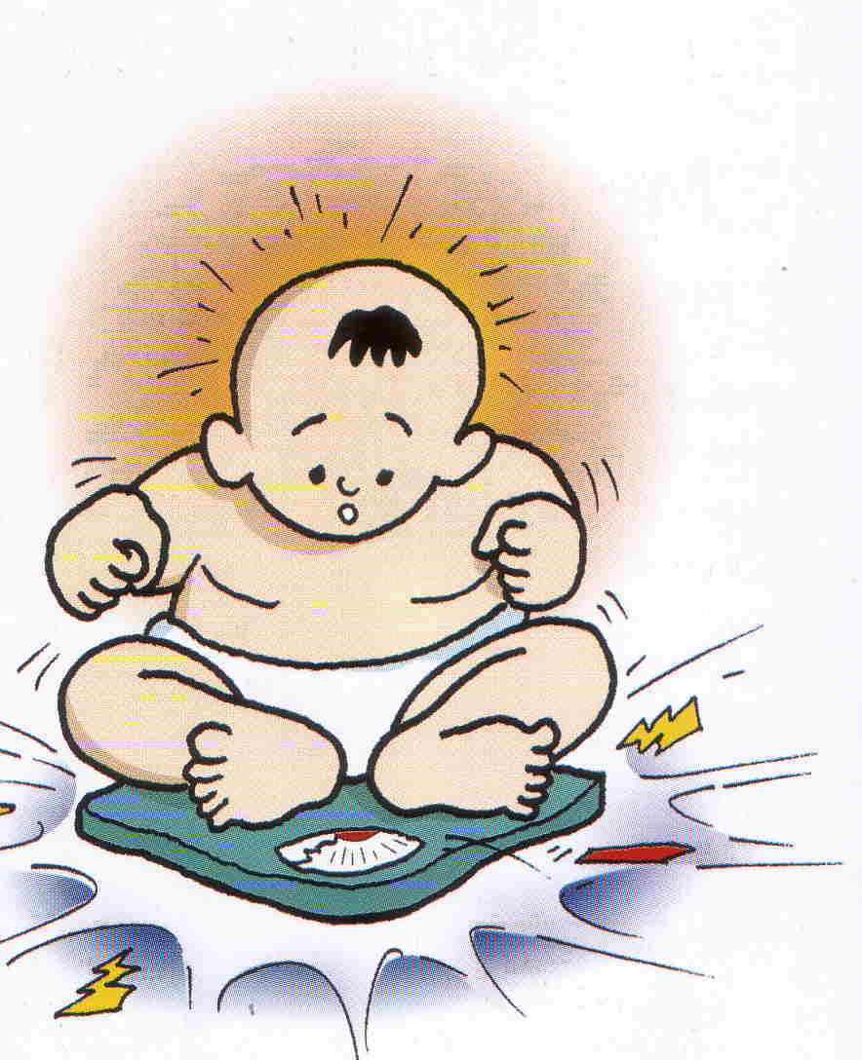
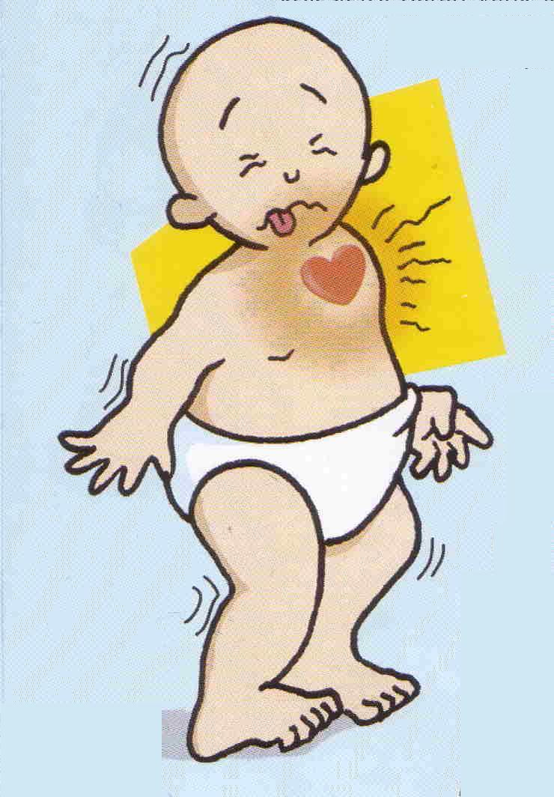
Kerugian susu formula vs Keunggulan ASI
Perkembangan terhambat
OBESITAS!!! - JANTUNG
Lemak omega 3 (bentuk myelin)
AA-DHA berperan m`bentuk jaringan saraf dan retina mata.
Kalsium (transmisi jaringan saraf , otot dan jaringan)
Kolin (fungsi memori)
Galaktolipid
Taurin (neurotransmitter)
Tirosin (efek emosi)
Zat besi
Yodium
Vitamin b6
ASI mengandung leptin (pengatur nafsu makan)
So, makin banyak ASI, makin sedikit potensi obesitas

Slide 25
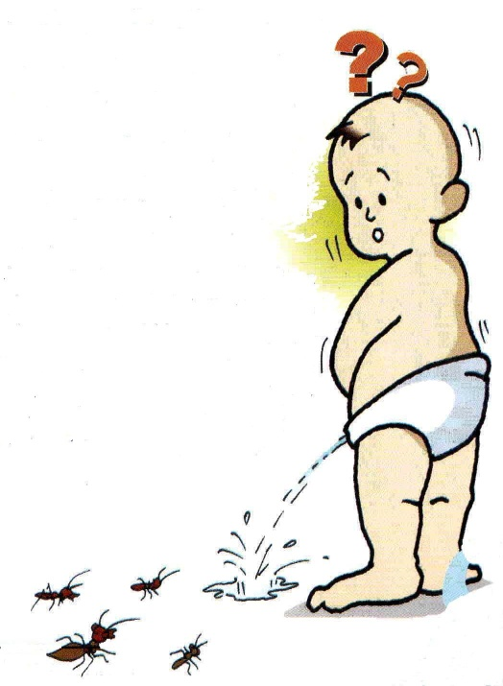
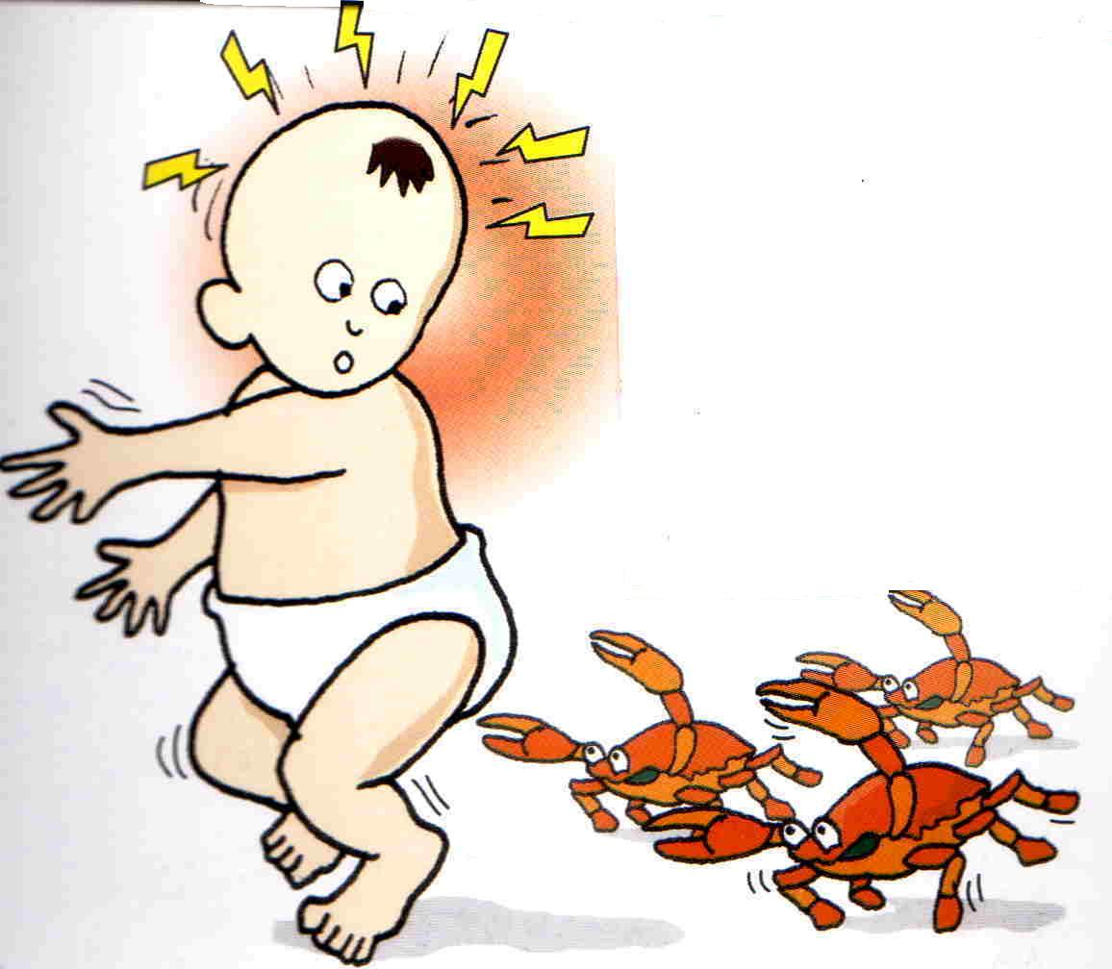
Kerugian susu formula vs Keunggulan ASI
Diabetes Mellitus
Kanker
Susu formula merusak sel beta pankreas melalui beban protein yang dikandung
Zat karsinogenik yang ada pada botol susu formula

Slide 26

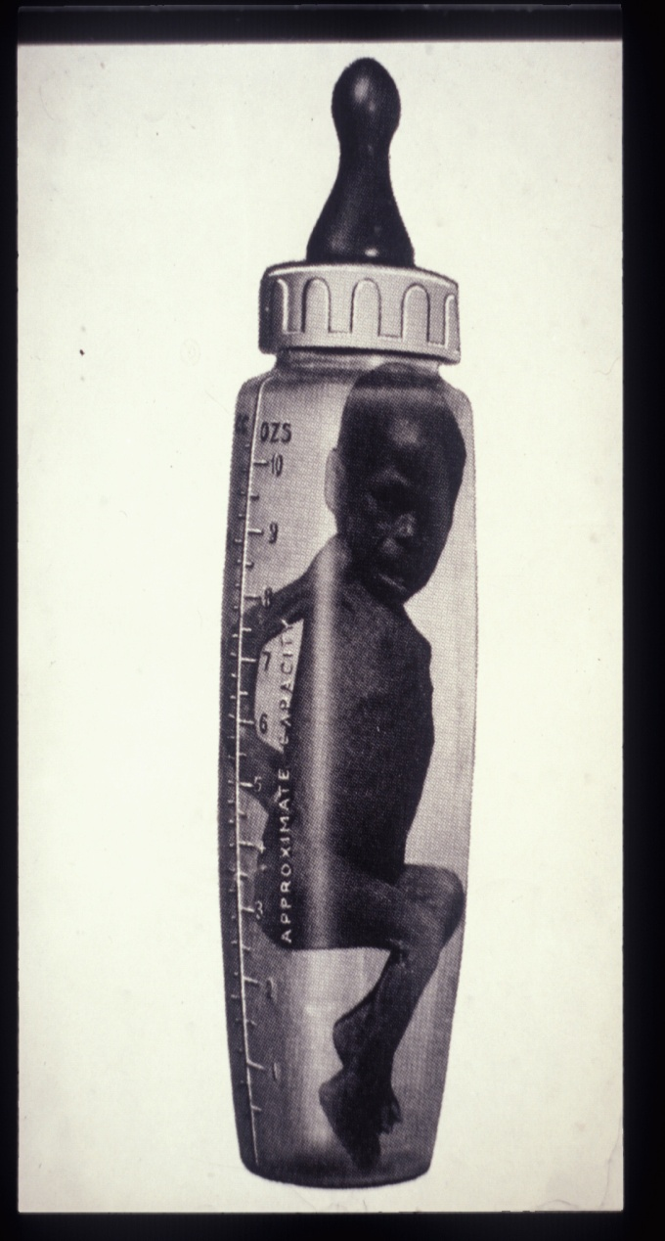
Kerugian susu formula vs Keunggulan ASI
Tingkah laku brutal
Gizi buruk
Bounding attachmen dengan ASI
Tirosin
Triptofan
Karena pengenceran susu formula yang slah dan tidak sesuai dengan kebutuhan bayi

Slide 27

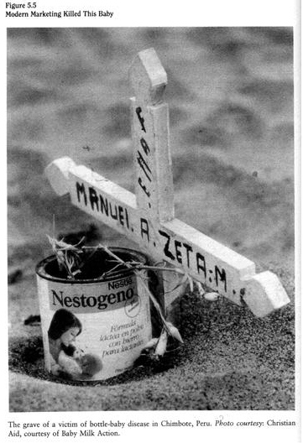
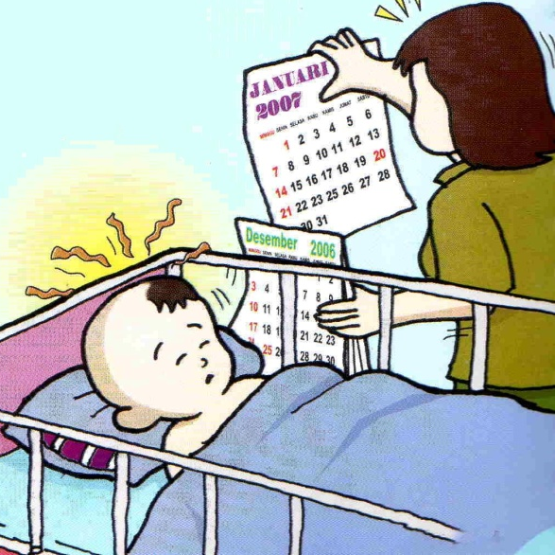
Kerugian susu formula vs Keunggulan ASI

Slide 28
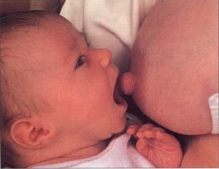
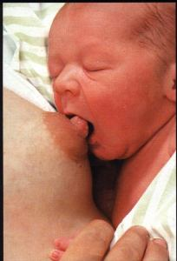
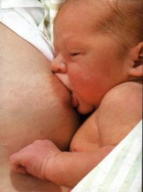
Mulut bayi membuka lebar dan areola masuk ke mulut bayi

Slide 29
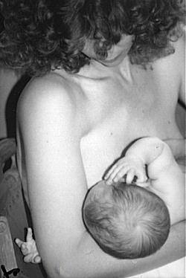
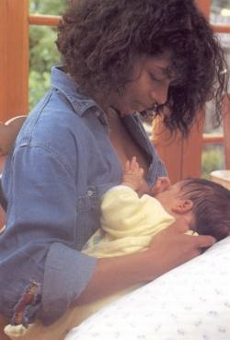
Berbagai posisi menyusui
Cradle Hold
Cross Cradle hold

Slide 30
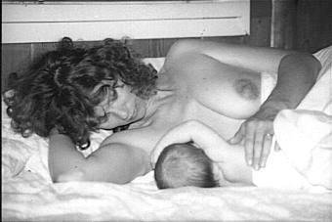
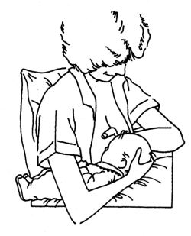
Berbagai posisi menyusui
Side Lying Hold
Clutch hold

Slide 31
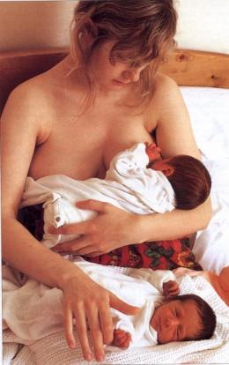
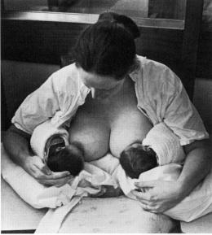
Berbagai posisi menyusui
Craddle Hold
Double Clutch hold

Slide 32
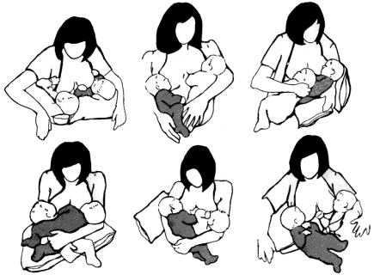
Berbagai posisi menyusui

Slide 33
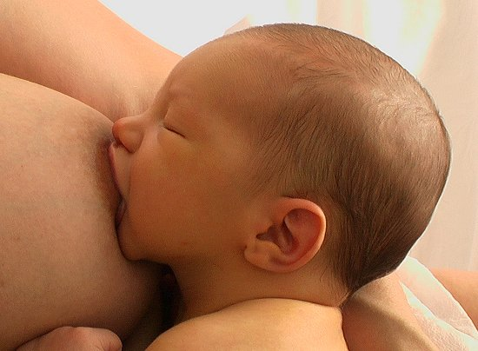
Pengamatan menyusui yang benar
Bayi tampak tenang
Badan menempel pada perut ibu
Mulut terbuka lebar
Dagu menempel pada payudara
Areola semua masuk, lebih banyak areola bagian bawah
Kuat menghisap
Pipi menggembung
Telinga dan lengan satu garis lurus
Kepala agak menengadah
Ibu merasakan mules

Slide 34
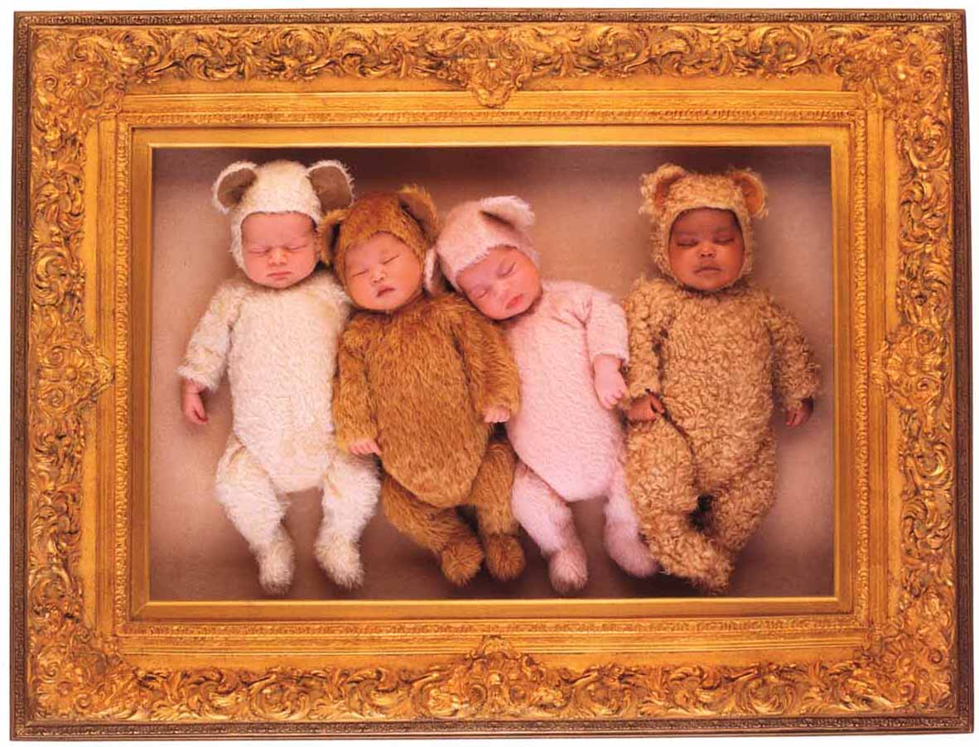
Hari Depan Mereka ditangan Kita
TERIMA KASIH,
ANY QUESTION?

